Slide 1


VY_52_INOVACE_16_Přírodopis 7.ročník_Botanika - úvod
ZŠ Týnec nad Labem
AUTOR: Lenka Hrnčířová
Téma: Botanika - úvod
Vytvořeno: září 2011
CZ.1.07/1.4.00/21.1921

Slide 2
Anotace
Přírodopis, 7. ročník, Botanika – úvod
Prezentace
Vědní obory botaniky
Carl Linne
Systematické rozdělení rostlin
Přiřazování obrázků rostlin ke jménům rostl. skupin
Význam rostlin, fotosyntéza
Přechod rostlin na souš – vznik pletiv
Procvičení – pletiva
Pomůcky – fixy na interaktivní tabuli

Slide 3
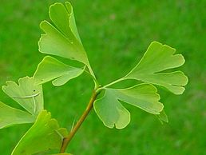

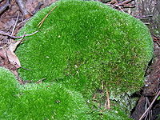
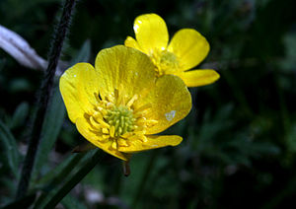
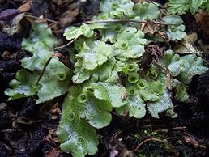
Botanika
Co je botanika?
Botanika je věda o rostlinách.

Slide 4
Vědní obory botaniky
Čím se zabývá :
1) systematická botanika
Třídí rostliny do systému
2) morfologie
Studuje vnější stavbu rostlin
3) anatomie
Studuje vnitřní stavbu rostlin
4) fyziologie
Zkoumá životní děje v rostlinách

Slide 5
Botanika - úvod
botanika – věda o rostlinách
Vědní obory botaniky
systematická - třídí rostliny do systému
morfologie - studuje vnější stavbu rostlin– tvar
anatomie - studuje vnitřní stavbu rostlin
fyziologie - zkoumá životní děje v rostlinách

Slide 6
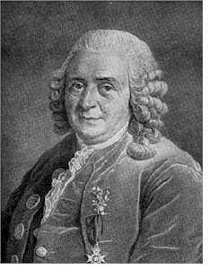
Carl Linné
- švédský přírodovědec
- zakladatel binominální nomenklatury – organismy
označovány dvouslovným jménem:
např. len setý, len – rodové jméno, setý - druhové

Slide 7
Systematické rozdělení rostlin
1) Nižší rostliny – řasy
2) Vyšší rostliny
a) mechorosty – játrovky, mechy
b) plavuně
c) přesličky
d) kapradiny
e) nahosemenné rostliny – jinany, jehličnany
f) krytosemenné rostliny – dvouděložné, jednoděložné

Slide 8
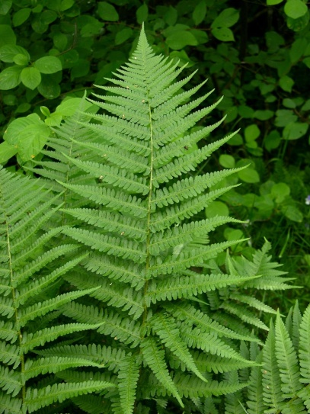
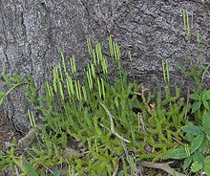
Spoj rostliny se správnými názvy skupin
plavuně mechy játrovky kapradiny

Slide 9
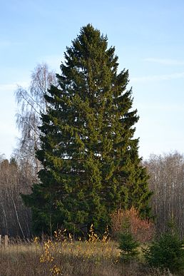
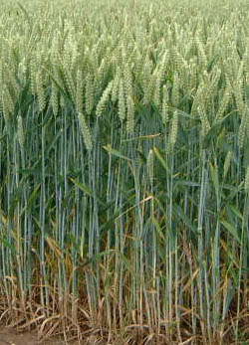
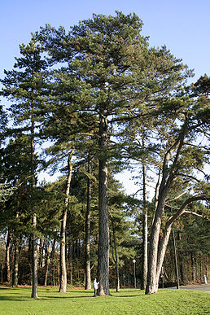

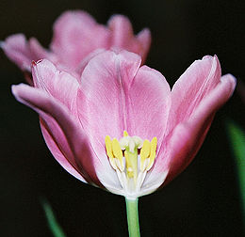
jinany jednoděložné jehličnany dvouděložné

Slide 10
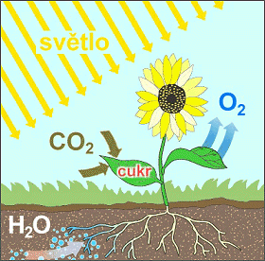
význam rostlin
- nezastupitelná funkce – schopnost fotosyntézy – přeměna neústrojných látek na ústrojné, do vzduchu uvolňují kyslík
- rostliny – producenti

Slide 11
přechod rostlin na souš
- nejstarší rostliny – vodní řasy
- po změně atmosféry – horní část rostlin vyčnívala z vody,
úplný přechod rostlin na souš
- nejstarší suchozemské rostliny – mechorosty
- pro život na souši – pletiva – (soubor rostl. buněk, které
mají stejný tvar a funkci) :
1)vodivá – rozvádí vodu s minerálními látkami a produkty
fotosyntézy
2) krycí – chrání před vysycháním, pokožka s průduchy
3) podpůrné - udržuje vzpřímený tvar
4) zásobní – při nepříznivých podmínkách

Slide 12
Procvičení - doplň jména pletiv
pletivo, které chrání před vysycháním
krycí
pletivo, které rozvádí vodu s minerálními látkami
vodivé
pletivo, ve kterém jsou ukládány produkty fotosyntézy
zásobní
pletivo, které udržuje vzpřímený vzrůst
podpůrné

Slide 13
Použité zdroje
http://cs.wikipedia.org/wiki/Soubor:MarchantiaPolymorpha.jpg
http://cs.wikipedia.org/wiki/Soubor:Lycopodium_clavatum.jpg
http://2.bp.blogspot.com/_nRF5cZ33Ndk/Rgbn20yWhyI/AAAAAAAAACU/HAkegG3SI1Q/s1600-h/Dryopteris+filix-mas.jpg
http://cs.wikipedia.org/wiki/Soubor:Leucobryum_glaucum.jpg
http://upload.wikimedia.org/wikipedia/commons/9/9d/Kuusk_Keila-Paldiski_rdt_%C3%A4%C3%A4res.jpg
http://cs.wikipedia.org/wiki/Soubor:Gingko-Blaetter.jpg
http://cs.wikipedia.org/wiki/Soubor:Rununculus_arcis_prysky%C5%99n%C3%ADk_prudk%C3%BD_1.jpg

Slide 14
http://cs.wikipedia.org/wiki/Soubor:Wheat_field.jpg
http://cs.wikipedia.org/wiki/Soubor:Tulip01.jpg
http://cs.wikipedia.org/wiki/Soubor:Pinus_nigra_JPG2A.jpg
http://cs.wikipedia.org/wiki/Soubor:Lilium_martagon_0064.JPG
http://cs.wikipedia.org/wiki/Soubor:Witte_dovenetel_closeup.jpg
http://www.bing.com/images/search?q=sch%c3%a9ma+fotosynt%c3%a9zy&view=detail&id=22A609C0C7B57D7F572DCB8FF962F903F0F06771&first=0&FORM=IDFRIR
ČABRADOVÁ, Věra; HASCH, František; SEJPKA, Jaroslav a kol. Přírodopis 7- učebnice
pro ZŠ a víceletá gymnázia. Plzeň: Fraus, 2005, ISBN 80-7238-424-4.

